Slide 1
2026. 02. 21 어지영 이사님 문의내용에 대한 답변
➔ 궁금한 점 다시 문의 드립니다.

Slide 2
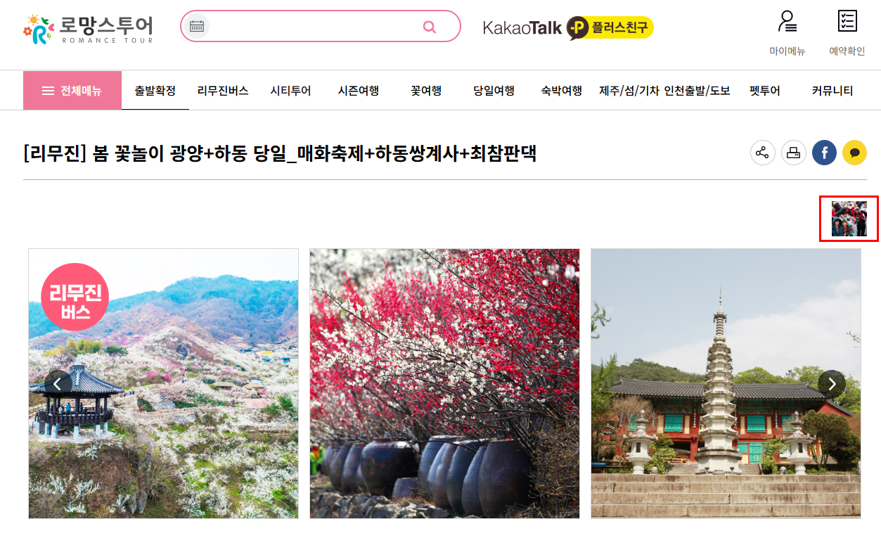
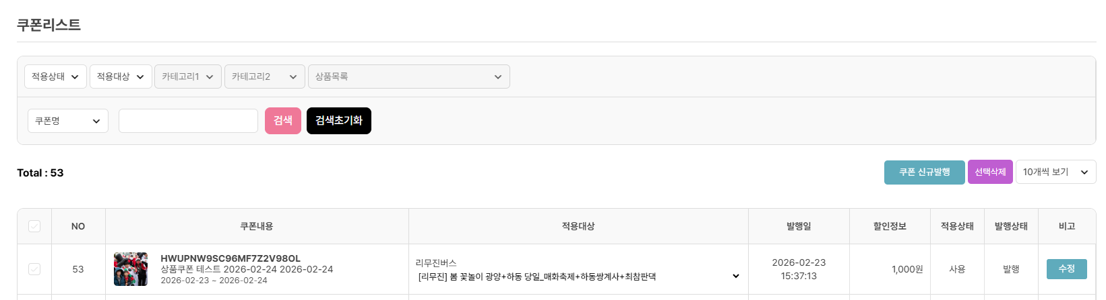
답변 감사드려요!!
** 저가 재차 궁금한 점이 있어서 전달합니다. ( 주신 답변을 100% 이해 못할 수도 있습니다) **
최종 저가 궁금한 것은 회원통합, 이머니 통합 2가지를 어떤 방식으로 통합되었는지를 다시 한번 통합여부를 설명해 주세요
회원통합
동일한 핸드폰으로 여러 개의 아이디를 생성한 고객들인 경우 어떤 아이디로 로그인 해도 대표계정의
회원정보가 보입니다.
이머니 통합
- 동일한 핸드폰으로 여러 개의 아이디를 생성한 고객들인 경우 어떤 아이디이던지,
핸드폰번호로 이머니의 총 합계를 계산해서 출력해주고 있습니다.
쿠폰통합
-> 상품별으로 부여된 쿠폰을 확인가능한지요? 지금은 확인 안됩니다
되어있습니다.
연결된 상품에 쿠폰을 생성했고,
해당 상품 상세페이지에 쿠폰 이미지가 보입니다.
-> 전화번호로 개인별 쿠폰내역은 확인하였습니다. Ok

Slide 3
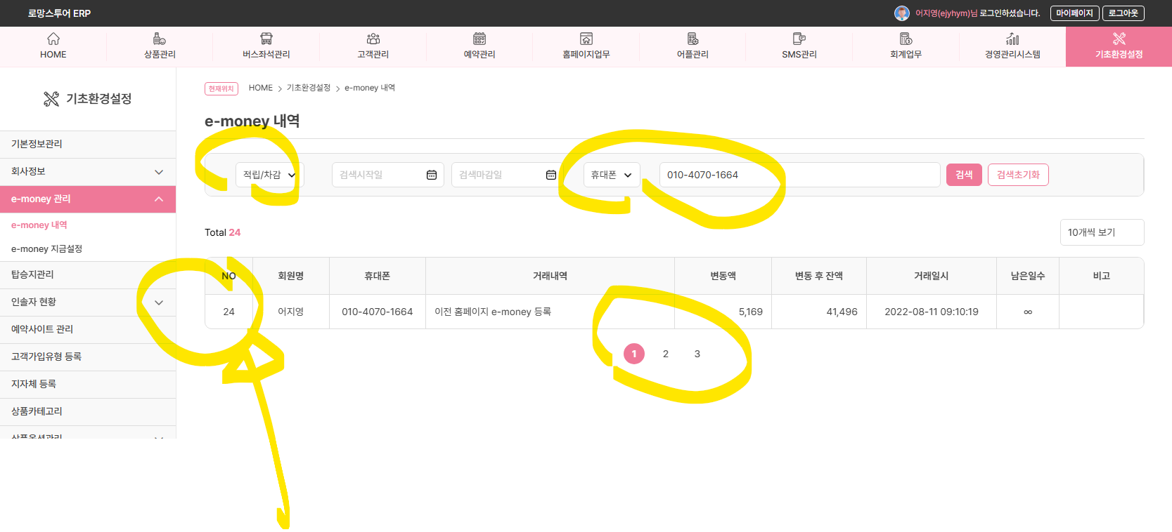
** 저가 재차 궁금한 점이 있어서 전달합니다. ( 주신 답변을 100% 이해 못할 수도 있습니다) **
2. 지금 이머니를 통합되었다고 했는데, 현재 이머니 검색이 제대로 되지 않아서 통합여부가 확인 안됩니다.
→ NO24인데 조회는 1건 밖에 출력 안되고 있고, 또한 고객 몇 명을 조회했는데 결과는 동일합니다.

Slide 4
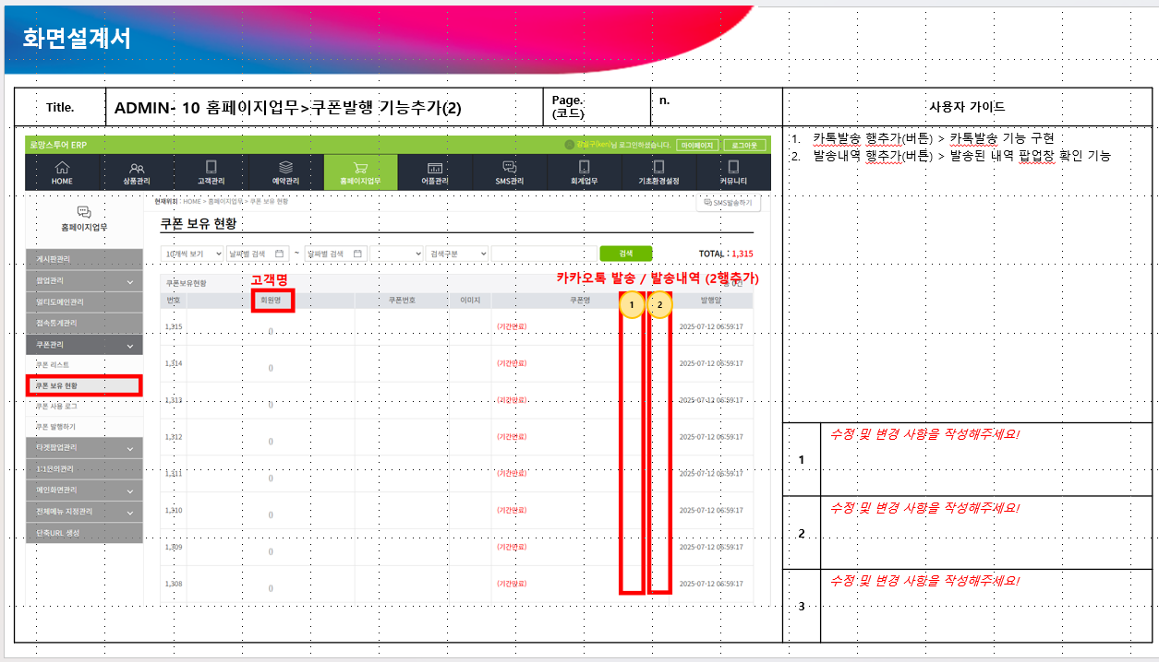
** 저가 재차 궁금한 점이 있어서 전달합니다. ( 주신 답변을 100% 이해 못할 수도 있습니다) **
3. 쿠폰발생시 알림톡 기능은 다음과 같습니다.
ADMIN - 10
홈페이지업무>쿠폰발행 기능추가 상품별,개별 기간제쿠폰/알림톡기능

Slide 5
3. 홈페이지 업무 > 쿠폰발행기능추가, 상품별, 개별, 기간제쿠폰/알림톡 기능
1) 상품별 기능
2) 개별 쿠폰 발생기능
검색어 입력 : 이름으로 검색하면 전화번호로 적용됩니다
→ 다시 설명해주세요, 이해가 안됩니다.
4. 쿠폰보유현황, 이머니 조회 -> 전화번호 조회가 010-4070-1664, 01040701664 2가지가 동시에 검색되게 해주세요 (현재는 010-4070-1664 만 조회가능 함)

Slide 6
1. 회원통합개발 > 고객별 E-money 통합
- 현재 오류를 수정하고 정상적으로 e-money가 실행되고 있는 상태입니다.
2. 기초환경설정 > E머니 관리 수정 적립,사용,소멸기간 표기
- 기초환경설정의 E머니 관리 페이지에서 이머니를 수정 적립하고, 사용, 소멸 기간을 표기해달라는 것으로 이해하여 답변드립니다.
- 답변 : 사용여부와 소멸기간은 현재 출력되고 있는 상태입니다.
추가 적립 부분은 고객관리 > 고객관리 팝업의 e-money 관리에서
지급 및 차감할 수 있는 기능이 있기때문에 따로 기초환경설정에 기능을 추가하지 않으셔도 될 것 같습니다.
다만, 그래도 기초환경설정에서 기능을 추가 하신다면, 이 부분은 추가개발 건이라 현 시점에서는 작업이 불가합니다.
화면설계서 (ADMIN-14)의 기초환경설정 > E-머니관리 수정을 보시면 개발내용에 '적립금, 사용일, 잔액, 소멸기간(남은일) 기능개발' 이라고 적혀있습니다.
3. 홈페이지 업무 > 쿠폰발행기능추가, 상품별, 개별, 기간제쿠폰/알림톡 기능
1) 상품별 기능
- 현재 작업이 완료된 상태이며, 카테고리, 상품에 따라 쿠폰이 발행되며,
해당 상품의 상세페이지에 들어가면 연동된 상품의 쿠폰을 다운로드 받을수 있도록 되어있습니다.
2) 개별 쿠폰 발생기능
- 현재 작업이 완료된 상태이며,
적용대상 : 고객별
지정방식 : 개별고객, 투어완료, 전체고객
검색어 입력 : 이름으로 검색하면 전화번호로 적용됩니다
3) 전체회원 쿠폰발송
- 전체 회원 쿠폰발송은 cron을 통해 발송됩니다.
- 쿠폰생성에서 전체회원으로 적용대상을 선택후 저장을 누르면 바로 쿠폰이 전송되는것이 아니라 db에만 저장
- 매일 밤 0시 05분 1번만 cron이 돌아 전체 고객들에게 저장된 고객들에게 쿠폰을 전송합니다.
다음페이지 계속

Slide 7
4) 기간제 쿠폰
- 이용기간으로 설정으로 사용기간이 제한적으로 되어있습니다.
5) 알림톡
- 화면설계서 (ADMIN-10)을 보시면 초기 설계상에는 쿠폰 발송시 알림톡을 발송하는 기능은 없습니다.
따라서 쿠폰 생성시 알림톡 발송은 현 시점에서는 불가합니다.

